Slide 1
گزارش عملکرد خیریه محمد امین (ص)
در سال 99

Slide 2
گزارش عملکرد خیریه محمد امین (ص)
در سال 99
سال 99 برای بسیاری از افراد، تداعی کننده شیوع ویروس کرونا و رکود ناشی از آن بوده است اما مجموعه خیریه محمد امین(ص) توانست با برنامه ریزی مدون نه تنها رکود این دوران را پشت سرگذاشته بلکه بتواند اقدامات زیربنایی خود را در این دوران توسعه دهد که در ادامه تقدیم می گردند

Slide 3
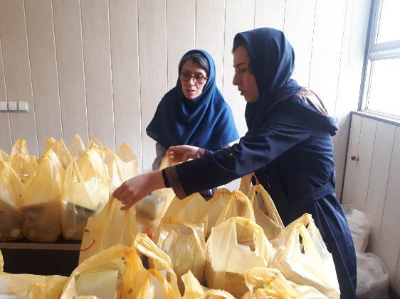
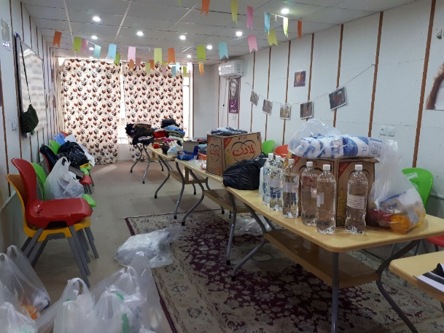
مبارزه با شیوع کرونا با توزیع بسته های بهداشتی برای نیازمندان مبتلا به کرونا:
هدف: جلوگیری از شیوع گسترده تر بیماری کرونا با در دسترس قراردادن وسایل بهداشتی برای افراد نیازمند مبتلا به کرونا در کنار پیشگیری از انتقال بیماری به افراد در خطر(بیماران سرطانی، سالمندان و ...)
همکاری با دانشگاه علوم پزشکی اصفهان (شبکه 2 بهداشت و مجمع خیرین سلامت) برای شناسایی منزل به منزل بیماران مبتلا به کرونای نیازمند
دریافت اقلام بهداشتی استاندارد به ویژه ماسک با همکاری معاونت غذا و دارو دانشگاه علوم پزشکی
ارائه بسته های بهداشتی جامع شامل ماسک، مایع ضدعفونی دست، مایع ضدعفونی محیط، دستکش یکبار مصرف، مایع صابون و دستمال کاغذی

Slide 4
جزئیات توزیع بسته های بهداشتی
ارگان همکار | تعداد | گروه
شبکه بهداشت شماره 2 مجمع خیرین بهداشت و سلامت | 400 | نیازمندان مبتلایان به کرونا
بیمارستان سیدالشهدای اصفهان | 200 | بیماران مبتلا به سرطان
خیریه محمد امین | 194 | سالمندان نیازمند
شبکه بهداشت شماره 2 | 50 | مادران باردار نیازمند
اقلام اهدایی دریافتی | هزینه خیریه محمد امین(ص)
مایع ضدعفونی دست مایع ضدعفونی سطوح مایع صابون ماسک به ارزش تقریبی :؟؟

Slide 5
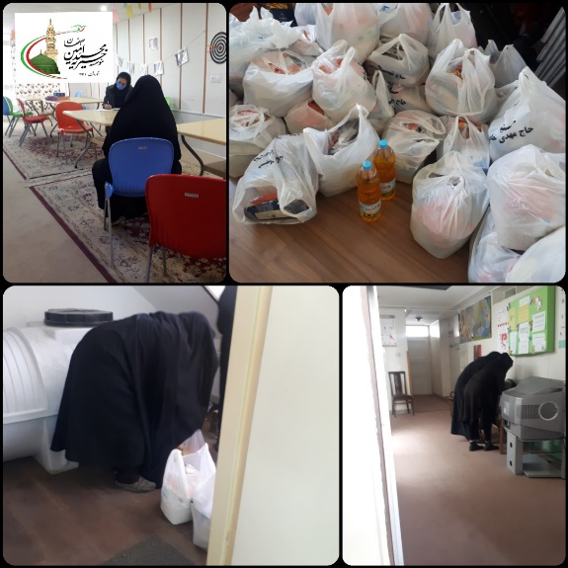
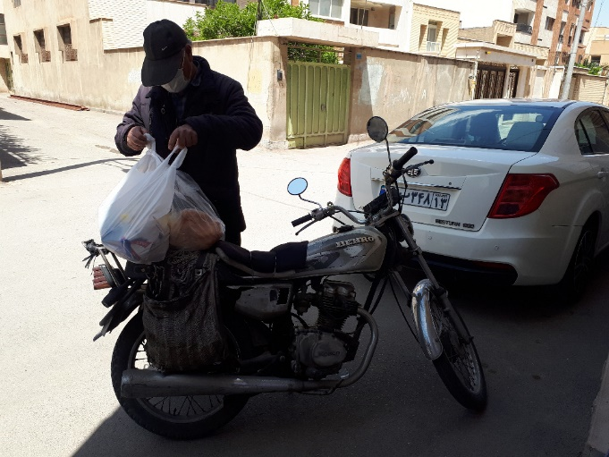
حمایت های مادی از سالمندان، زنان سرپرست خانوار و افراد دارای بیماری های خاص نیازمند:
تشکیل پرونده و طبقه بندی نیازمندان در سه گروه با توجه به اهداف خیریه و شرایط نیازمندان:
اولویت 1: شامل افراد بالای 60 سال نیازمند تحت پوشش کمیته امداد یا بهزیستی
اولویت 2: سایر افراد افراد بالای 60 سال نیازمند، مادران سرپرست خانوار تحت پوشش کمیته امداد، افراد دارای بیماری های خاص
اولویت 3: سایر افراد (عمدتاً دارای توانایی کار اما نیازمند حمایت)

Slide 6
جزئیات اقلام بهداشتی درمانی
تعداد افراد دریافت کننده | اقلام
307 نفر | بسته کمک معیشتی
8 نفر | تجهیزات پزشکی (تشک مواج، توالت فرنگی و...)
6 نفر | معرفی به مراکز درمانی
اقلام اهدایی دریافتی | هزینه خیریه محمد امین(ص)
مرغ 100 بسته گوشت چرخ کرده 60 بسته بسته معیشتی آماده 290 بسته البسه بیش از 300 قلم کمک های نقدی ......... تومان؟؟؟

Slide 7
برگزاری کلاس های مجازی برای سالمندان و خانواده آنها:
تعهد باقی مانده برای برگزاری دوره آخر کلاس های خیریه در سال 98
مشکلات سالمندان گوشه گیری، افسردگی و عدم احساس معنا در دوران کرونا
سواد رسانه ای پایین این گروه از جمعیت و نیز امکان برگزاری کلاس بصورت آنلاین (نه تمامی کلاس ها) کار را برای فعالیت های مجازی آنان سخت می کرد
آموزش قدم به قدم نحوه حضور در کلاس های اینترنتی به سالمندان در یک بازه دو ماه به صورت مجازی و حضوری
یک دوره بصورت پایلوت از آخر آذر ماه تا بهمن برای ایفای تعهد قبلی و اجرای پایلوت برگزار شد
نهایتاً برگزاری دوره اصلی این امر استقبال سالمندان نه تنها از اصفهان بلکه از نقاط مختلف مثل کانادا، تهران، قم و ... را به دنبال داشته است

Slide 8
جزئیات برگزاری دوره های آموزشی ویژه سالمندان
اولین دوره از 1 اسفند 99 لغایت 1 اردیبهشت 1400
مبلغ دریافتی | رنج هزینه | تعداد ثبت نامی | نام کلاس
 | 80،000 – 100،000 تومان |  | زبان ( 7 ترم)
- | رایگان | 11 نفر | گروه درمانی
- | رایگان | 7 نفر | حدیث دل
- | رایگان | 5 نفر | موسیقی درمانی

Slide 9
برگزاری جشنواره ملی عکس مثبت 60:
لزوم تغییر نگاه سالمندان، خانواده ها و سیاستگذاران به پدیده سالمندی
"جشنواره ملی عکس مثبت 60 " در دو بخش:
آزاد: دریافت نگاه هنرمندان و عکاسان در موضوعات مختلف حوزه سالمندی
ویژه: سالمندی سنین طلایی (سالمندی دوران تجربه، صلح و آرامش)
استقبال بی نظیر عکاسان سرشناس کشور با ارسال بیش از 3400 اثر
نمایشگاه در موزه هنر های معاصر
نمایش آثار در گذر فرهنگی چهارباغ
تامین کلیه منابع مالی این جشنواره توسط شورای ملی سالمندان و از بودجه بنیاد فرزانگان محبت

Slide 10
جزئیات جشنواره عکاسی مثبت 60
تعداد | موضوع
384 | تعداد عکاس شرکت کننده
3470 | تعداد اثر رسیده
40 | تعداد اثر منتخب
22،127،800 | مجموع هزینه جشنواره

Slide 11
جلب حمایت های خیرین:

Slide 12
اقدامات لازم برای ساخت کلینیک سالمندی در اصفهان:
با توجه به نقش پررنگ مشکلات مرتبط با سلامتی در دوران سالمندی همیشه یکی از مهمترین چشم اندازهای خیریه ایجاد مراکز درمانی استاندارد برای سالمندان بوده است. از این رو علی رغم مشکلات مالی موجود و عدم امکان خرید ملک و نیز کرایه کلینیک، بزرگترین اقدام خیریه در سال جدید را میتوان بررسی اماکن مختلف در دسترس برای کلینیک سالمندی بصورت رایگان، رایزنی در مورد نحوه بهره مندی از آنها و نهایتاً همکاری با اداره اوقاف برای دریافت موقوفه زینت خاتون واقع در خیابان دستگرد برای ساخت کلینیک دانست.
شایان ذکر است بهره برداری از موقوفه مذکور بدون پرداخت ریالی برای کرایه بها و بصورت رایگان برای اقدامات بهداشتی درمانی خواهد بود. همچنین مدل مشارکت صورت گرفته با اداره اوقاف در نوع خود جزو اولین ها می باشد.

